Slide 1
Proyecto 7: Optimizar un modelo BERT para dispositivos móviles
Alumno: OLIVARES VENTURA, Ricardo Leonardo
Código: 20192002A
Curso: Procesamiento del Lenguaje Natural
Profesor: LARA AVILA, Cesar Jesus

Slide 2

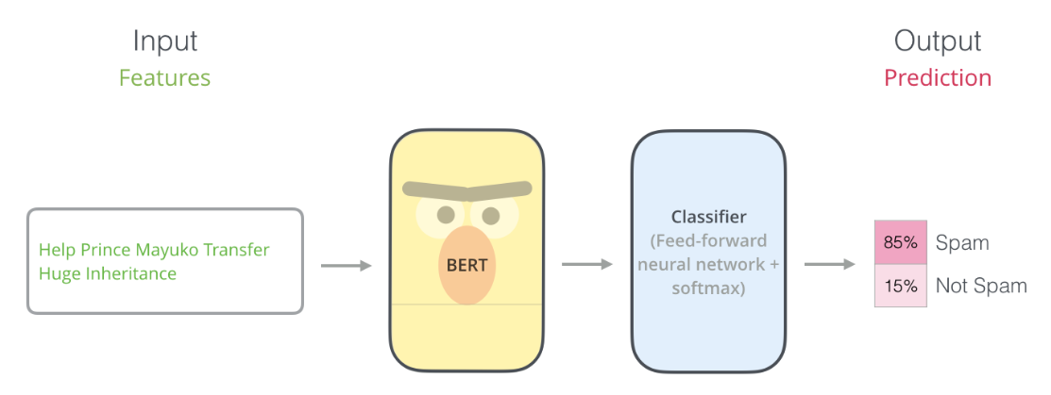
Introducción

Slide 3
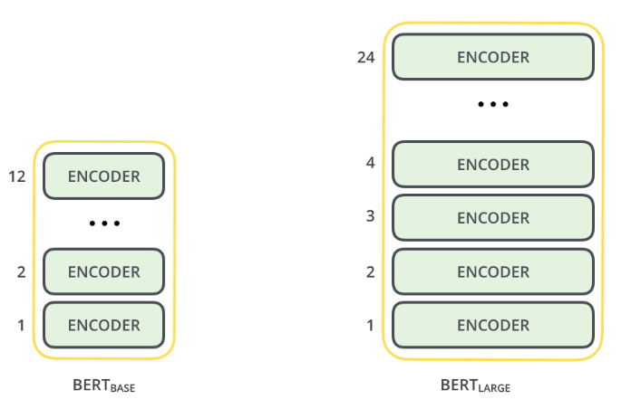
BERT

Slide 4
Entrenamiento de Bert

Slide 5
Pre Entrenamiento
MLM
Frase de entrada:
"El cielo está muy [MASK] hoy."
Resultado esperado (al completar la palabra faltante):
"El cielo está muy azul hoy."
"El cielo está muy nublado hoy."
"El cielo está muy claro hoy."

Slide 6
Entrenamiento para tarea específica - Fine tuning

Slide 7
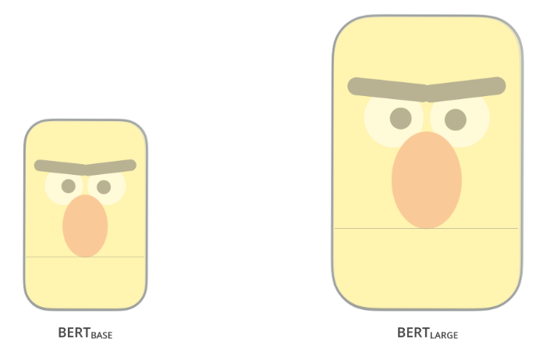
Arquitectura

Slide 8

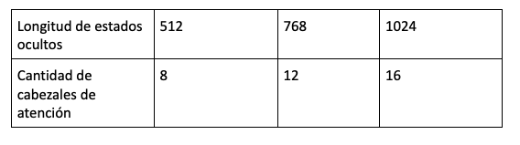
Arquitectura

Slide 9
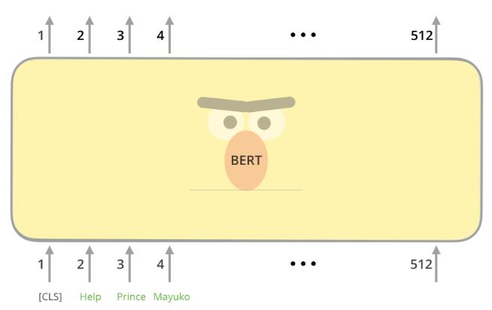
Entradas del modelo

Slide 10
Entradas del modelo
Párrafo: “BERT es un modelo de lenguaje basado en transformadores”
Pregunta “¿Qué es BERT?”
El modelo los concatena como:
[CLS] BERT es un modelo de lenguaje basado en transformadores . [SEP] ¿Qué es BERT? [SEP]
El token especial [CLS] se coloca al inicio y se utiliza para tareas de clasificación o como un resumen de toda la entrada, este token será la dirección en donde vamos a tratar de clasificar todo lo que venga después de nuestra oración.
[SEP] separa las dos frases y marca el final de cada segmento

Slide 11
Representaciones del token
Token | Token Embedding | Positional Embedding | Segment Embedding | Representación Final
[CLS] | Vec(1) | Pos (1) | Seg(1) | Vec(1) + Pos(1) + Seg(1)
BERT | Vec(2) | Pos (2) | Seg(1) | Vec(2) + Pos(2) + Seg(1)
[SEP] | Vec(3) | Pos (3) | Seg(1) | Vec(3) + Pos(3) + Seg(1)
¿Qué | Vec(4) | Pos (4) | Seg(2) | Vec(4) + Pos(4) + Seg(2)
[SEP] | Vec(5) | Pos (5) | Seg(2) | Vec(5) + Pos(5) + Seg(2)

Slide 12
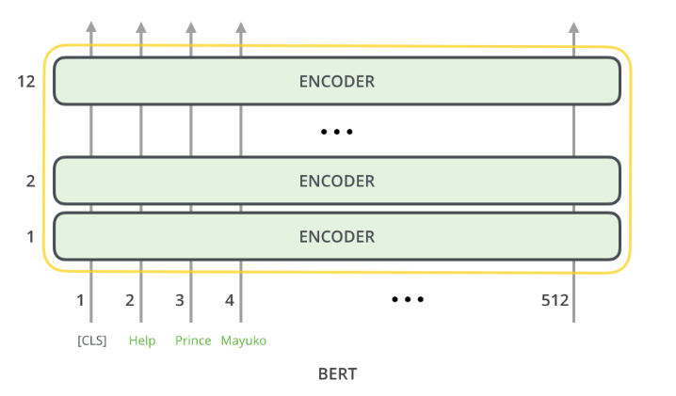
Representaciones del token

Slide 13
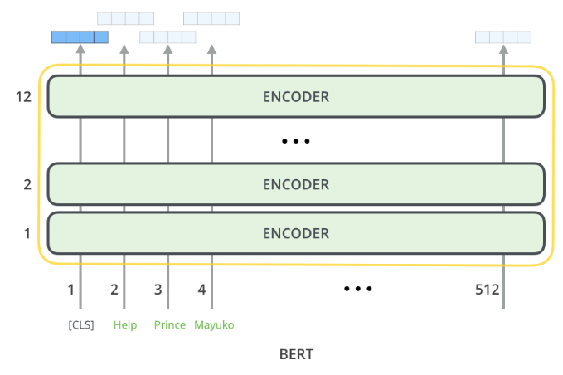
Procesamiento por BERT

Slide 14
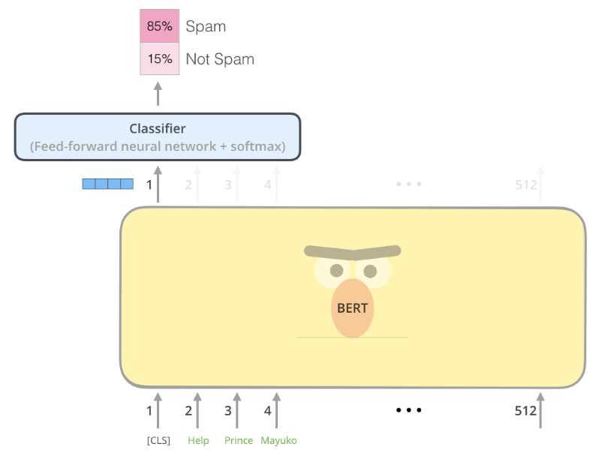
Procesamiento por BERT

Slide 15
Componentes de BERT
Embeddings
Token Embedding
Positional Embedding
Segment Embedding

Slide 16
Capas del Codificador
BERT usa capas transformer encoder
Número de capas:
Base: 12 capas
Large: 24 capas

Slide 17
Clasificador
Red neuronal adicional que toma el CLS para tareas de clasificación

Slide 18
Complejidad Computacional de BERT
Complejidad alta debido al Multi-Head Attention
Múltiples capas
Gran cantidad de parámetros
El pre entrenamiento también es altamente demandante
Lo hace difícil utilizarlo en máquinas de recuerdos limitados

Slide 19
Técnicas de optimización
Quantization
Pruning
Knowledge

Slide 20
Pruning
Esta técnica elimina partes del modelo que contribuyen poco al rendimiento o son irrelevantes en la red
Ventajas:
Reducción significativa del número de parámetros y de los tiempos de inferencia
- Desventajas:
Si no se realiza con cuidado, puede degradar el rendimiento

Slide 21
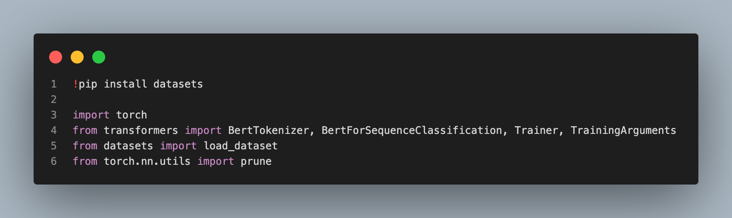
Código

Slide 22
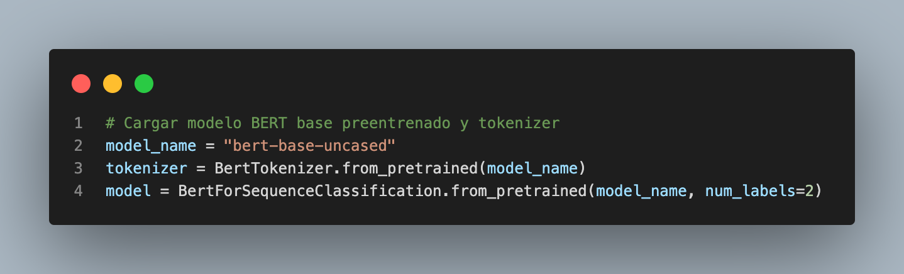
Código

Slide 23
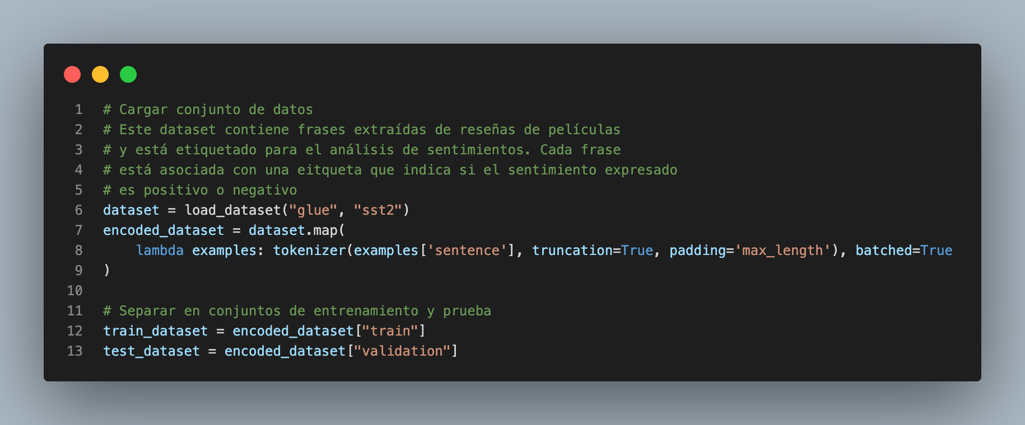
Código

Slide 24
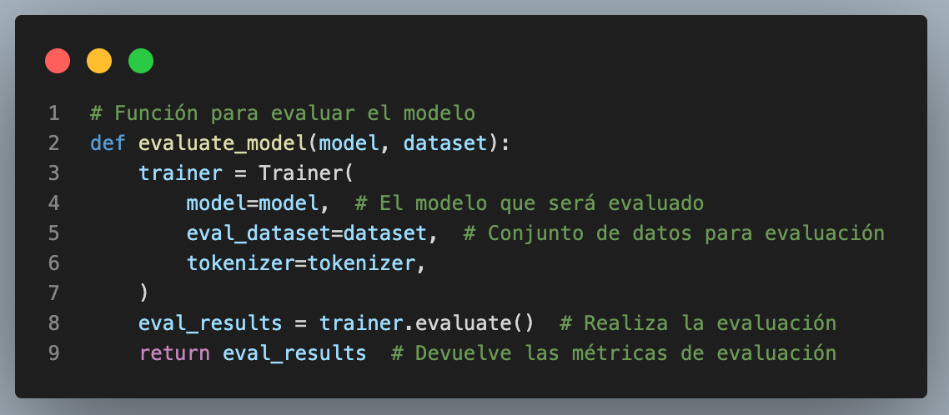
Código

Slide 25
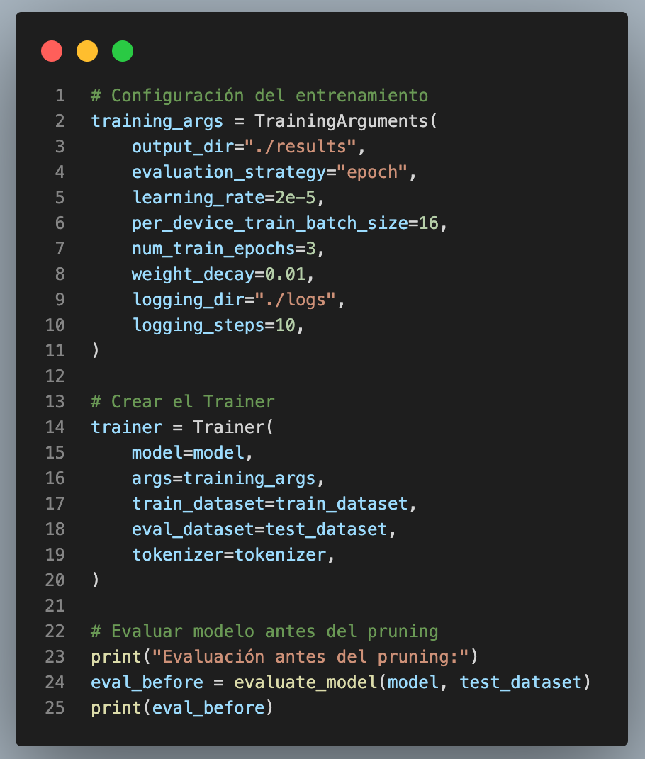

Slide 26
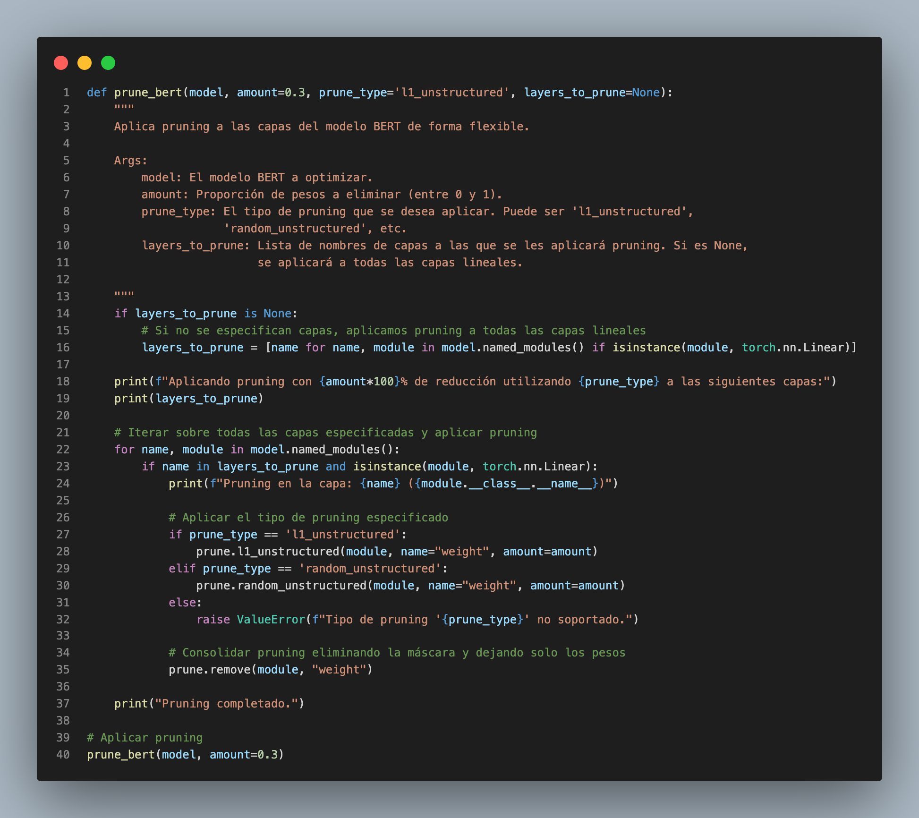

Slide 27
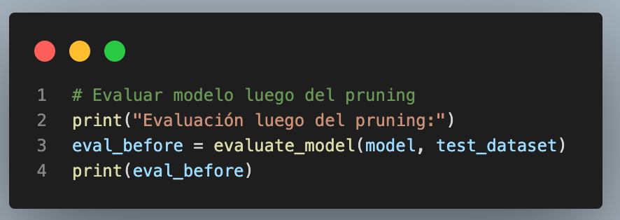

Slide 28
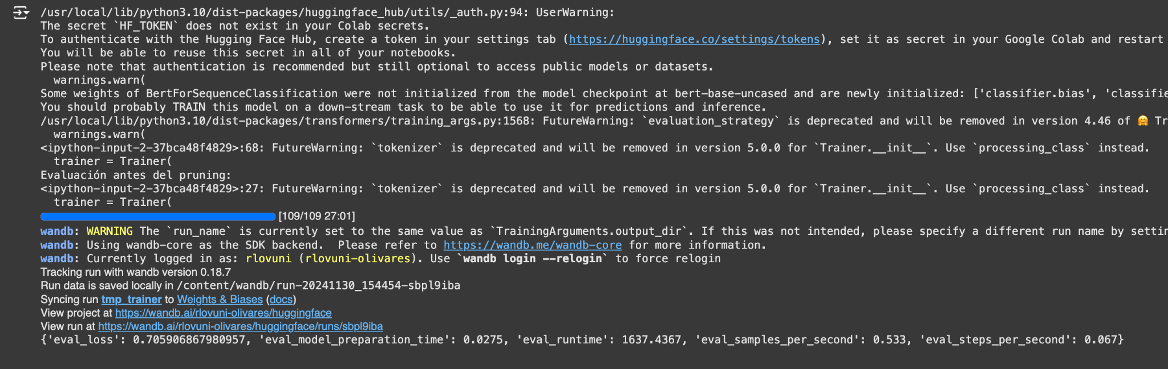
Resultados - Antes del pruning

Slide 29
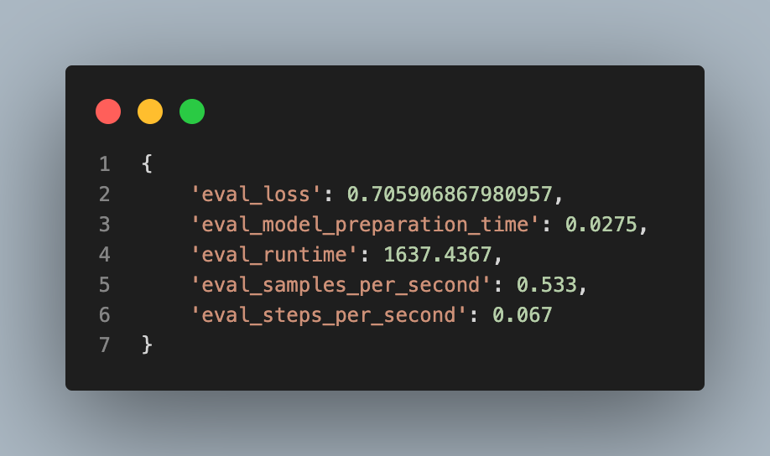
Resultados - Antes del pruning

Slide 30
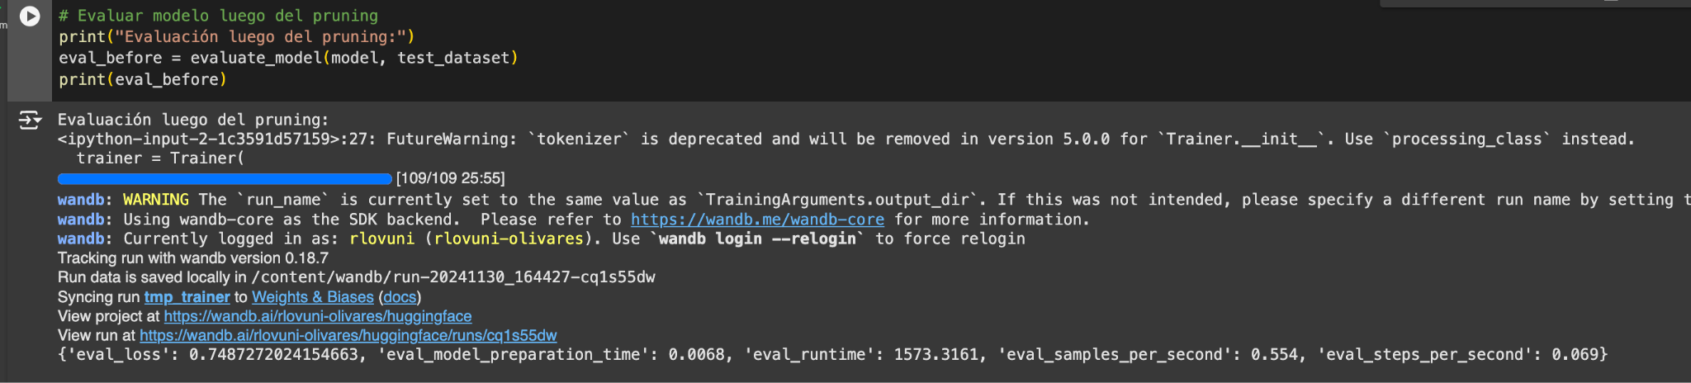
Resultados - Luego del pruning

Slide 31
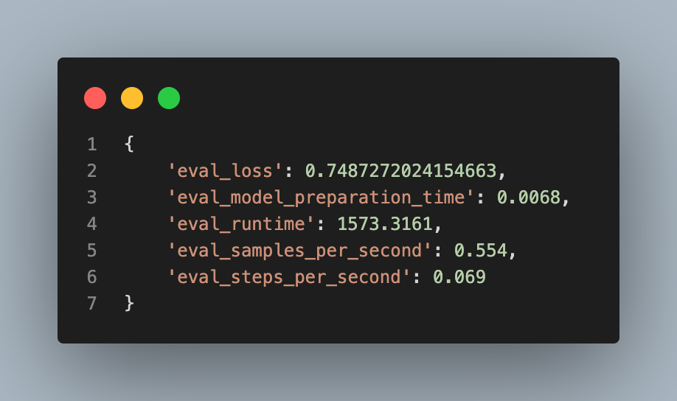
Resultados - Luego del pruning

Slide 32
Comparación de resultados
Antes
Después

Slide 33
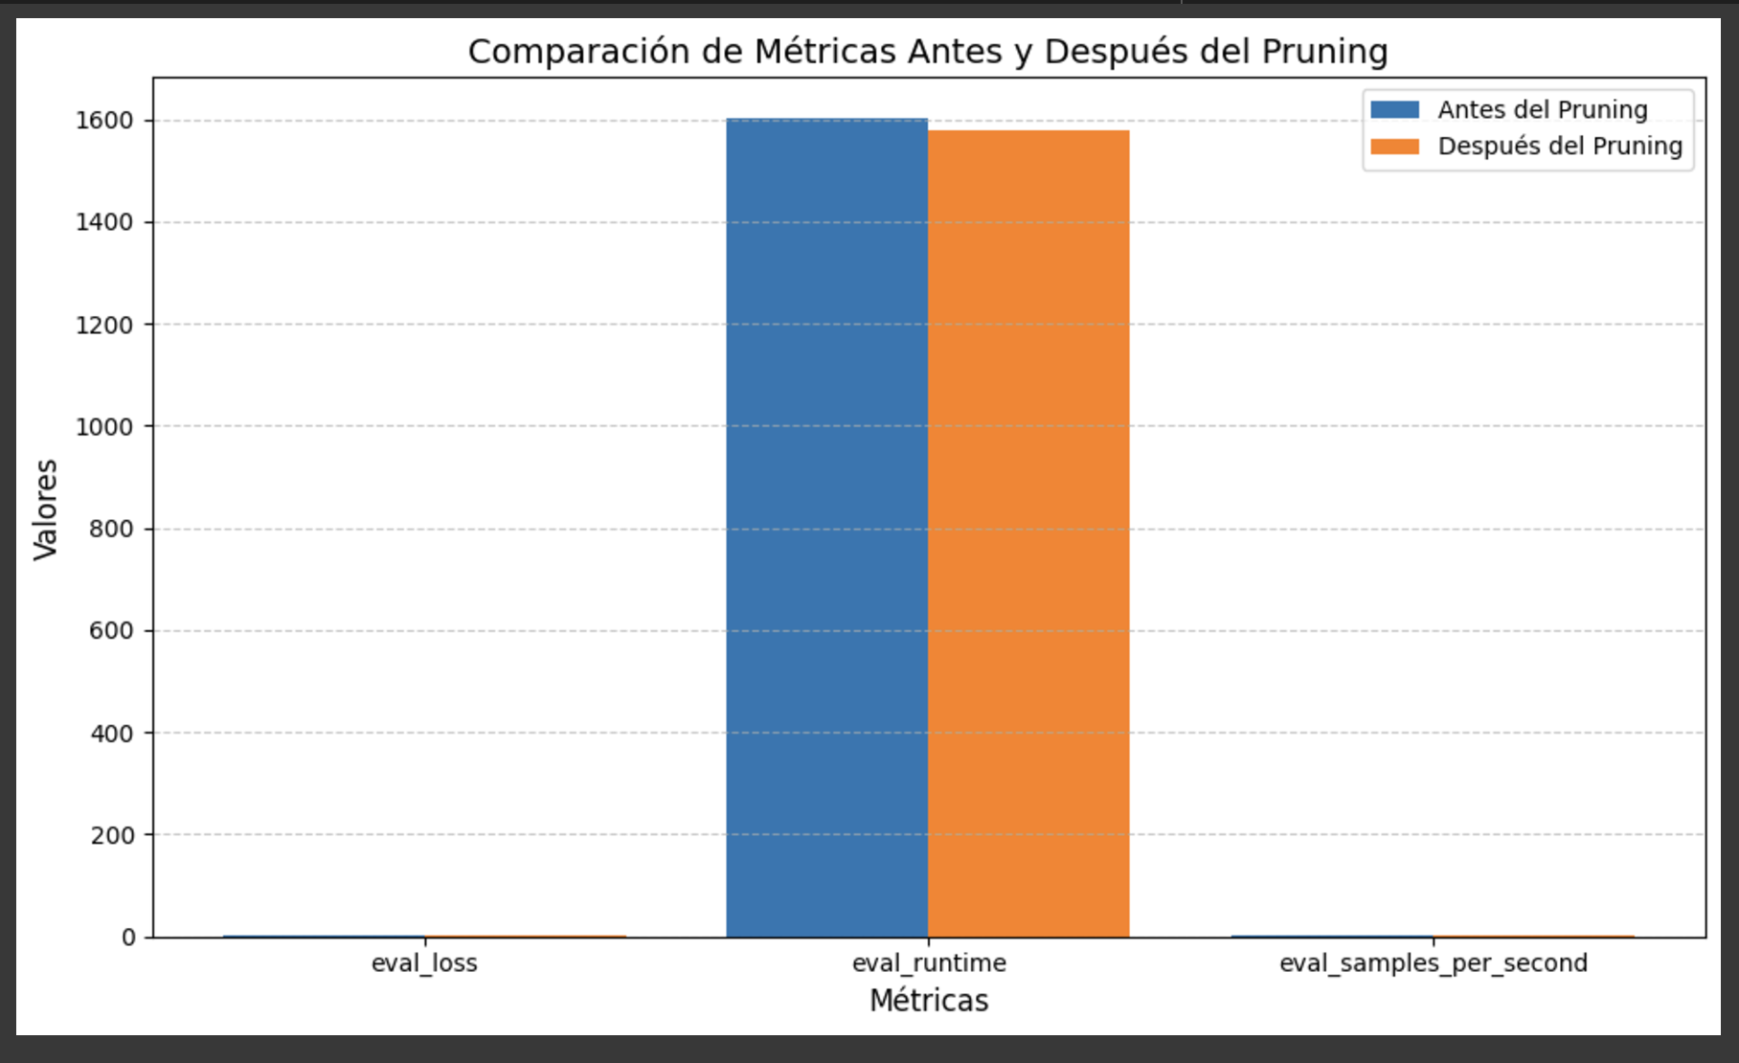
Comparación de resultados

Slide 34
Conclusión
El pruning ha logrado hacer que el modelo sea más rápido, reduciendo el tiempo de ejecución, aumentando el número de muestras y pasos procesados por segundo
El pruning es una técnica recomendada para poder optimizar BERT y utilizarlo en dispositivos de bajo recursos como dispositivos móviles

